Slide 1
Testarea property-based a modulelor software folosind QuickCheck - Tema 20 – Mini-limbaj aritmetic în Haskell testat cu QuickCheck: 19 proprietăți formale, generatoare custom, shrinking automat
Universitatea din bucurești
Facultatea de matematică și informatică
Anul universitar 2025-2026
Metode Formale in Ingineria Software
Echipa: MIHăILă DENISA (352), NițE DAN-ALEXANDRU (344)

Slide 2
Cuprinsul prezentării
- Problema: de ce testarea clasică nu este suficientă
- QuickCheck: concepte, generare, shrink, classify
- Arhitectura modulului: AST, evaluator, simplificator, parser/pretty
- Generatoare custom: genSmallInt, genExpr, genClosedExpr, genEnvFor
- 19 proprietăți formale și rezultatele experimentale
- Avantaje, limitări, și concluzii

Slide 3
De ce avem nevoie de metode formale?
În proiecte reale, codul poate părea corect pe exemplele alese manual, dar să eșueze pe cazuri limită.
Metodele formale ne ajută să definim clar ce înseamnă corectitudinea sistemului.
Metodele formale ne permit să:
Definim proprietăți care trebuie să rămână adevărate pentru orice intrare (ex: simplify nu schimbă niciodată valoarea expresiei)
Garantăm invarianți semantici după transformări (ex: simplify(simplify(e)) == simplify(e))
Verificăm comportamentul parserului și evaluatorului (ex: parse(pretty(e)) evaluează identic cu e)
Acoperim automat sute de cazuri, nu doar exemple izolate (ex: QuickCheck generează automat 120 de expresii per proprietate)

Slide 4
Testare clasică vs. property-based testing
Testare clasică
Property-based testing
Exemple punctuale
eval env (Add (Const 1) (Const 2)) == Just 3
eval env (Mul (Const 5) (Const 0)) == Just 0
Problema:
Acoperă doar cazurile la care te-ai gândit.
Proprietate generală
prop_addCommutative :: Expr -> Expr -> Property
prop_addCommutative a b =
classify (size a + size b <= 3) "expresii mici" $
classify (size a + size b > 8) "expresii mari" $
withEnv (Add a b) $ \env ->
eval env (Add a b) === eval env (Add b a)
QuickCheck generează automat sute de cazuri și caută contraexemple.

Slide 5
Ce este QuickCheck
QuickCheck este biblioteca Haskell pentru property-based testing. Elementele-cheie de care ne folosim în proiect:
- Arbitrary - clasa pentru tipuri ce pot fi generate aleatoriu
- Gen a - tipul unui generator de valori
- frequency - alege între generatoare cu ponderi explicite
- sized - controlează marimea expresiilor generate
- shrink - reduce contraexemplul la forma minimă
- classify - arată distribuția cazurilor generate
- quickCheckWith - rulează cu parametri custom (maxSuccess, maxSize)
-- quickCheckWith + maxSuccess & maxSize
runProperty :: Testable prop => String -> prop -> IO ()
runProperty descriere prop = do
putStrLn ("-- " ++ descriere)
quickCheckWith stdArgs {maxSuccess = 120, maxSize = 12} prop
putStrLn ""

Slide 6
Arhitectura modulului testat
- Expr.hs: Definește AST-ul expresiilor și funcțiile structurale folosite în teste:
size, depth, operatorCount, freeVars și substitute.
- Eval.hs: Conține evaluatorul sigur al expresiilor:
eval :: Env -> Expr -> Maybe Int.
Rezultatul este Nothing dacă o variabilă nu are valoare în mediu.
- Simplify.hs: Aplică reguli algebrice de simplificare până când expresia ajunge
la o formă stabilă, adică la punct fix.
- Pretty.hs: Transformă AST-ul înapoi în text, folosind reguli de precedență
pentru a pune parantezele corect.
- Parser.hs: Transformă textul introdus de utilizator în AST și respectă
prioritățile operatorilor: +, -, *, negare și paranteze.
- Spec.hs: Conține generatoarele custom și cele 19 proprietăți QuickCheck
care verifică automat comportamentul modulelor.
Input: "1 * x + -(-y)"
|
Parser.hs
|
-> Add (Mul (Const 1) (Var "x")) (Neg (Neg (Var "y")))
|
Simplify.hs
|
-> Add (Var "x") (Var "y")
|
--------------------
| |
Eval.hs Pretty.hs
| |
-> Just 11 -> "x + y"
(ex: pentru x = 4, y = 7)

Slide 7
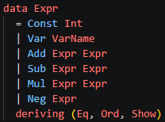
Modulul testat: AST și evaluator
AST (Expr)
Arbore pentru: 1 * x + -(-y)
Add
Mul
Neg
1
x
Neg
Evaluator (fragment)
eval :: Env -> Expr -> Maybe Int
eval env (Add a b) = liftA2 (+) (eval env a) (eval env b)
eval env (Var x) = Map.lookup x env
-- Nothing daca o variabila lipseste din mediu
y
Rădăcina: Add | Subarbori: Mul(1,x) și Neg(Neg(y))
Modelarea cu tipuri algebrice face structura expresiilor explicită și ușor de parcurs recursiv.
Funcții precum size, depth și operatorCount folosesc direct forma arborelui.

Slide 8
Evaluatorul: semantica operațională
Fragment din Eval.hs
eval :: Env -> Expr -> Maybe Int
eval env expr =
case expr of
Var x -> Map.lookup x env
Add a b -> liftA2 (+) (eval env a) (eval env b)
- Maybe encodează explicit eșecul parțial (Nothing)
- Operațiile binare reușesc doar dacă ambele subexpresii sunt evaluabile
- Design-ul evită excepții runtime pentru variabile nedefinite

Slide 9
Simplificatorul și regulile algebrice
Simplificarea aplică reguli până la stabilizare (fixpoint).
- x + 0 -> x - 0 + x -> x
- x * 1 -> x - 1 * x -> x
- x * 0 -> 0 - 0 * x -> 0
- x * (-1) -> -x - (-1) * x -> -x
- x - x -> 0
- --x -> x
- 0 - e -> -e
- Const a + Const b -> Const (a+b)
- Const a * Const b -> Const (a*b)
- Const a - Const b -> Const (a-b)
- regulile sunt aplicate recursiv pe subarbori

Slide 10
Pretty + Parser: round-trip semantic
Ce fac modulele
Pretty.hs
- transformă AST-ul în text lizibil
- adaugă paranteze doar când sunt necesare
- folosește priorități: addPrec, mulPrec, negPrec, atomPrec
Parser.hs
- transformă textul înapoi în Expr
- respectă precedența operatorilor
- acceptă variabile, constante, paranteze și negare unară
Proprietate validată
parseExpr (pretty expr) = Just parsed
eval env parsed == eval env exp

Slide 11
Generatoarele proprii (de ce contează)
Generatoarele sunt scrise manual, nu derivate automat. Un generator automat (genericArbitrary) nu cunoaște domeniul și poate produce expresii dezechilibrate.
genSmallInt :: Gen Int
genSmallInt =
frequency
[ (5, chooseInt (-4, 4)) -- 83%: numere mici, usor de citit
, (1, chooseInt (-12, 12)) -- 17%: numere mai mari
]
genExpr :: Gen Expr
genExpr = sized go
where
go n
| n <= 0 = terminal
| otherwise =
frequency
[ (5, terminal) -- 26%: Const sau Var (opreste recursivitatea)
, (2, Neg ...) -- 11%: negatie
, (4, bin Add ...) -- 21%: adunare
, (4, bin Sub ...) -- 21%: scadere
, (4, bin Mul ...) -- 21%: inmultire
]
De ce aceste ponderi:
- terminalele au pondere mai mare pentru a opri recursivitatea
- Neg are pondere mai mică (un singur subarbore)
- operatorii binari sunt egali, nu favorizăm niciun operator

Slide 12
genExpr, genClosedExpr, genEnvFor
- genExpr folosește sized + frequency pentru controlul recursivitații și distribuției constructorilor.
- genClosedExpr produce expresii fără variabile (utile in proprietățile de substituție).
genEnvFor (mediu complet pentru variabilele libere)
genEnvFor :: Expr -> Gen Env
genEnvFor expr = do
let names = Set.toList (freeVars expr)
values <- vectorOf (length names) genSmallInt
pure (Map.fromList (zip names values))
- Controlul generatorului + medii complete reduc fals-pozitivele si cresc relevanța testelor.

Slide 13
shrinkExpr: contraexemple minimale
shrinkExpr (Add a b)
Add a b ->
[a, b]
++ [Add a' b | a' <- shrinkExpr a]
++ [Add a b' | b' <- shrinkExpr b]
Fără shrink
Add (Mul (Add (Var "x") (Const 3)) (Const 2))
(Sub (Var "y") (Const 1))
Cu shrink
Add (Var "x") (Const 0)
Acelasi tip de problema, dar intr-o forma redusă.

Slide 14
Cele 19 proprietăți (grupate)
Corectitudine semantică: - Simplificarea păstrează semantica - Pretty-print urmat de parsare păstrează semantica
Structurale:
- Simplificarea este idempotentă: simplify(simplify(e)) == simplify(e) - Simplificarea nu mărește dimensiunea / adâncimea / numărul de operatori
Algebrice — comutativitate și asociativitate:
a + b ≡ b + a
a * b ≡ b * a
(a + b) + c ≡ a + (b + c)
(a * b) * c ≡ a * (b * c)
Elemente neutre și absorbante:
e + 0 ≡ e
e * 1 ≡ e
e * 0 ≡ 0
Negație, scădere, substituție:
e - e ≡ 0
--e ≡ e
Substituția păstrează semantica
Comportament partial (Nothing):
- eval emptyEnv (Var x) = Nothing
- daca e contine variabile, eval emptyEnv e = Nothing
- daca lipseste o variabila libera din env, eval env e = Nothing

Slide 15




Output real cu classify
classify confirma distribuție echilibrată:
- avem expresii mici și mari
- avem expresii cu variabile si fără variabile

Slide 16
Analiza: eficiența metodei
Avantaje observate
Limitări observate
120 de cazuri per proprietate, generate automat
Contraexemplele sunt reduse la forma minimă
Proprietățile servesc drept documentație executabilă
classify oferă vizibilitate asupra distribuției testelor
Proprietățile trebuie formulate corect
Un generator prost acoperă doar cazuri banale
Maybe introduce evaluări parțiale (rezolvat cu genEnvFor)
QuickCheck completează, nu înlocuiește demonstrația formală

Slide 17
Walkthrough demo din app/Main.hs
Cod demo (expresie + mediu)
Output real din executabil
Main.hs
mfis-quickcheck-expr.exe
demoExpresii =
[ ("1 * x + -(-y)", [("x", 4), ("y", 7)])
, ("0 + x * 1", [("x", 5)])
, ("(x - x) * 100", [("x", 3)])
, ("2 * 3 + 4 * 5", [])
, ("x * 0 + y * 1", [("x", 10), ("y", 42)])
, ("-(-(x + 1))", [("x", 8)])
]
Original: 1 * x + -(-y)
Simplificat: x + y
Dimensiune: 7 -> 3
Adancime: 4 -> 2
Variabile: ["x","y"]
Mediu: [("x",4),("y",7)]
Valoare: Just 11
Val. simpl.: Just 11

Slide 18
Expr.hs: functii structurale folosite in teste
Functii care masoara si manipuleaza structura AST-ului
- size expr: numărul total de noduri din arbore
- depth expr: adâncimea maximă a arborelui
- operatorCount expr: numărul de operatori (Add/Sub/Mul/Neg)
- freeVars expr: mulțimea variabilelor libere, fără duplicate
- substitute name replacement expr: înlocuire recursivă în AST
Exemple concrete in proiect
prop_simplifyDoesNotIncreaseSize
=> size (simplify e) <= size e
prop_simplifyDoesNotIncreaseDepth
=> depth (simplify e) <= depth e
prop_simplifyDoesNotIncreaseOperators
=> operatorCount (simplify e) <= operatorCount e

Slide 19
Parser.hs: gramatica și precedența operatorilor
Structura parserului (ReadP)
Detalii suportate in proiect
Parser pipeline
- spatii ignorate prin token/skipSpaces
- variabile: litera + alfanumeric/underscore
- constante negative explicite: (-3)
- negare unara: -x, -(a+b)
- parseExpr valideaza input complet (eof)
exprP = chainl1 termP addOp
termP = chainl1 factorP mulOp
factorP = negP +++ atomP
atomP = negConstP +++ parens exprP
+++ integerP +++ variableP

Slide 20
Pretty.hs: reguli de parantezare și precedență
- pretty pornește afișarea cu contextul 0, apelând prettyPrec - atomPrec = 11, negPrec = 9, mulPrec = 7, addPrec = 6
- wrapIf adaugă paranteze doar când contextul o cere
Detaliu important
pretty :: Expr -> String
pretty = prettyPrec 0
prettyConst :: Int -> String
prettyConst n
| n < 0 = "(" ++ show n ++ ")"
| otherwise = show n

Slide 21
Spec.hs: infrastructura de rulare a proprietăților
Setări de execuție
Ordinea rulată în main
runProperty
- 2 proprietati semantice
- 4 proprietati structurale
- 4 proprietati algebrice
- 3 neutre/absorbante
- 2 negatie/scadere
- 1 substitutie
- 3 Nothing/partial (total: 19)
runProperty :: Testable prop => String -> prop -> IO ()
runProperty descriere prop = do
putStrLn ("-- " ++ descriere)
quickCheckWith stdArgs {maxSuccess = 120, maxSize = 12} prop
putStrLn ""

Slide 22
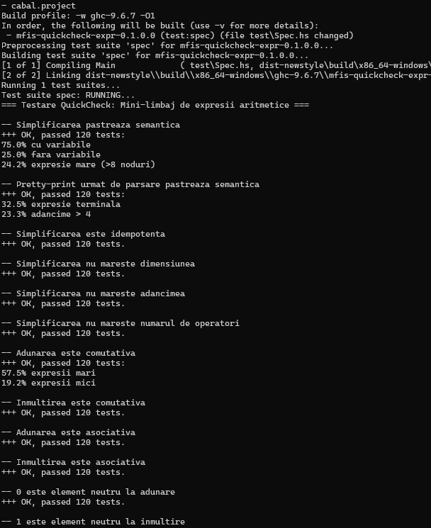
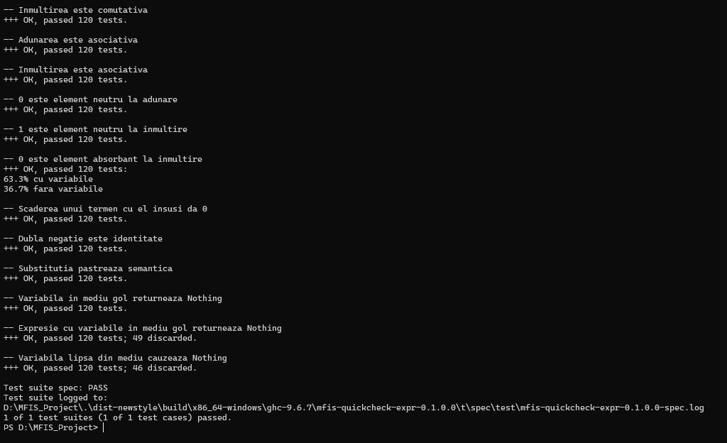
Rezultate reale din spec.exe (rulare curentă)

Slide 23
Configurare proiect din fișierul .cabal
- library: modulele Expr, Eval, Pretty, Parser, Simplify
- executable: mfis-quickcheck-expr (app/Main.hs)
- test-suite: spec (test/Spec.hs, type: exitcode-stdio-1.0)
- dependințe: base, containers, QuickCheck >= 2.14 && < 3
- ghc-options: -Wall, -Wcompat, -Widentities,
-Wincomplete-record-updates, -Wincomplete-uni-patterns,
-Wredundant-constraints
- default-language: Haskell2010
Componente declarate
library -> src/
executable mfis-quickcheck-expr -> app/Main.hs
test-suite spec -> test/Spec.hs

Slide 24
Detalii suplimentare din proiect (implementare/rulare)
Flux de rulare recomandat
Detalii tehnice extra
Comenzi utile
- maxSuccess=120 si maxSize=12 pentru comparabilitate intre proprietati
- variablePool fix pentru generarea variabilelor: x,y,z,u,v,w,a,b,c
- withEnv/genEnvFor elimina majoritatea evaluarilor partiale in testele semantice
- substitute este verificat cu inlocuire closed-expression
cabal build
cabal run mfis-quickcheck-expr
cabal test
cabal test spec --test-show-details=direct

Slide 25
Limitări concrete ale implementării actuale
- Limbajul include doar Int + operatori Add/Sub/Mul/Neg (fără împărțire, comparații, booleene).
- parseExpr întoarce Maybe Expr, deci nu oferă mesaj de eroare detaliat la parsare.
- variablePool este finit (x,y,z,u,v,w,a,b,c), deci varietatea numelor este controlată.
- Distribuirea constructorilor este fixă în generator (frequency), necesitând recalibrare la extinderea AST-ului.
- Testarea este probabilistică: trecerea testelor nu echivalează cu demonstrație matematică completă.

Slide 26
Concluzii
QuickCheck validează comportamentul general, nu doar exemple particulare
Generatoarele manuale (frequency, sized, shrink) sunt esențiale
Mini-limbajul aritmetic este un exemplu natural pentru metode formale
Specificăm invarianți valabili pentru orice intrare
Diferența-cheie față de testarea clasică: gândim în proprietăți, nu în cazuri izolate

Slide 27
Bibliografie
[39] K. Claessen și J. Hughes, “QuickCheck: a lightweight tool for random testing of Haskell programs,” in Proceedings of the 5th ACM SIGPLAN International Conference on Functional Programming (ICFP ’00), Montreal, Canada, 2000, pp. 268–279, https://dl.acm.org/doi/epdf/10.1145/351240.351266
[40] QuickCheck Library Documentation. Hackage. https://hackage.haskell.org/package/QuickCheck
[41] QuickCheck: Automatic Testing (online tutorial). https://sulzmann.github.io/ProgrammingParadigms/lec-haskell-testing.html

